Slide 1
Презентация по английскому языку
Подготовка
к лексико-грамматическому тесту,
3 четверть
2 класс
УМК М.З. Биболетова
Шайдурова Валентина Федоровна
Учитель английского языка
ГБОУ «Школа №106»
Санкт-Петербург
2015

Slide 2
Выбери нужное слово.
Прочитай предложение.

Slide 3
Ann’s dog … grey.
- can
- is

Slide 4
Ann’s dog … run.
- can
- is

Slide 5
Kate’s dog … swim.
- is
- can

Slide 6
Kate’s dog … red.
a)Is
b)can

Slide 7
I … got seven red hens.
- have
- has

Slide 8
Bob … got a cat.
- have
- has

Slide 9
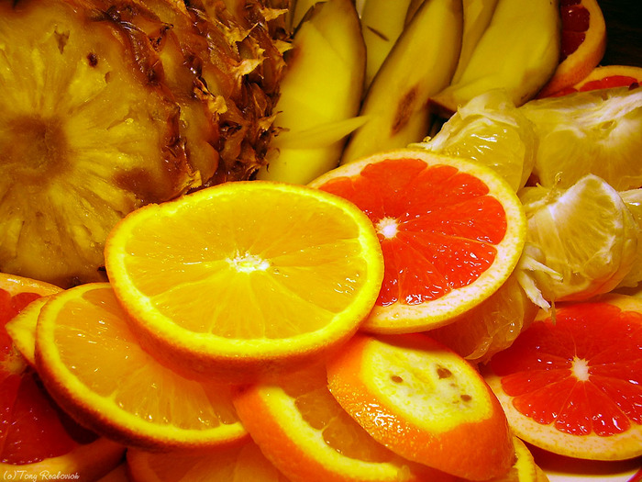
Well done!
Thank you!

